Slide 1
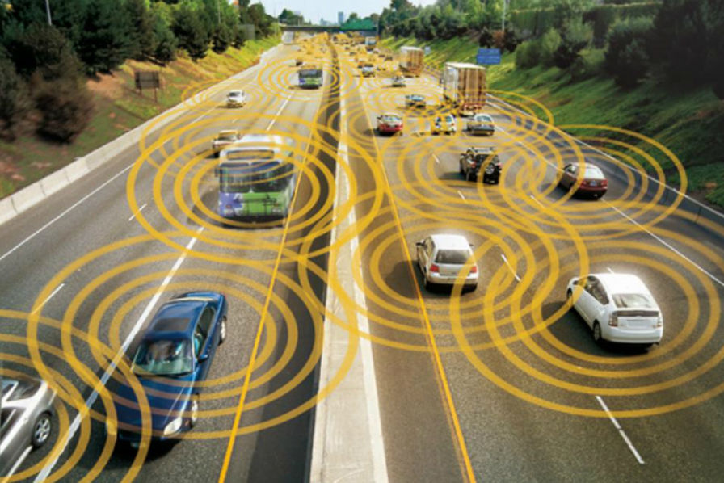
SYSTÈMES MULTI-AGENTS · NETLOGO
SMA DE SIMULATION
ROUTIÈRE
Filière Ingénierie des Systèmes Intelligents (ISI)
El Akkaoui Adam · Zaidouh Mohammed · Haddout Alaaeddine
Semestre 3 · 2025–2026
FACULTÉ DES SCIENCES · DÉPARTEMENT D'INFORMATIQUE · INGÉNIERIE DES SYSTÈMES INTELLIGENTS

Slide 2
Plan de la Présentation
02
01
Introduction & Objectifs
02
Architecture & Entités (Breeds)
03
Modélisation de l'Environnement
04
Comportements Intelligents
05
Indicateurs & Métriques
06
Scénarios & Analyse
07
Conclusion & Perspectives

Slide 3
01 · Introduction & Objectifs
03
CONTEXTE & PROBLÉMATIQUE
OBJECTIFS DU PROJET
Urbanisation croissante → explosion du trafic urbain
Congestion, accidents et pollution : défis majeurs
Systèmes centralisés insuffisants pour la complexité réelle
Les SMA : approche décentralisée, chaque véhicule = agent autonome
NetLogo : environnement idéal pour la simulation d'agents
🚗
Modéliser des agents véhicules autonomes capables d'interagir dynamiquement
🚦
Simuler des feux adaptatifs pour optimiser les flux aux intersections
📉
Réduire la congestion urbaine grâce à la coordination inter-agents
🛡️
Améliorer la sécurité routière via une régulation intelligente
📊
Mesurer les performances via indicateurs temps réel (vitesse, accidents, congestion)

Slide 4
02 · Architecture & Entités (Breeds)
04
🚗 CARS
🏍️ BIKES
🚌 BUSES
Vitesse, destination GPS, personnalité conducteur (aggressive / normal / cautious)
Agilité supérieure, comportement influencé par la personnalité, évitement actif
Itinéraires fixes, arrêts prédéfinis, impact direct sur la fluidité du trafic
👮 POLICE
🚶 PEDESTRIANS
🚦 LIGHTS
Surveillance des infractions, détection excès de vitesse, verbalisation des contrevenants
Passages piétons, patience variable, interaction avec feux de signalisation
États vert/jaune/rouge, durée adaptative selon densité trafic détectée
💡 Personnalités conducteurs : Aggressive (vitesse élevée, peu de respect des règles) · Normal (comportement standard) · Cautious (prudence maximale)

Slide 5
03 · Modélisation de l'Environnement (Patches)
05
La ville est modélisée sous forme d'une grille de patches, où chaque cellule encode son rôle dans le réseau routier.
ZONES URBAINES
INFRASTRUCTURE ROUTIÈRE
Zone Résidentielle
🛣️
Routes
Vitesses limitées, trafic modéré, piétons fréquents
Axes de circulation principaux, attributs de vitesse et direction
✖️
Intersections
Zone Commerciale
Points critiques, gérés par des feux adaptatifs intelligents
Forte densité, bus et congestion aux heures de pointe
🚶
Passages piétons
Zones de traversée sécurisées, état dépendant des feux
Zone Industrielle
Trafic lourd, poids lourds, flux directionnel important
📍
Attributs patches
Densité trafic, niveau congestion, zone type, état route

Slide 6
04 · Comportements Intelligents — Feux & Navigation
06
🚦 FEUX DE SIGNALISATION ADAPTATIFS
🗺️ NAVIGATION & GPS
Détection en temps réel du nombre de véhicules dans le rayon d'approche
Ajustement dynamique de la durée des phases (vert/rouge) selon la densité
Priorité accordée aux voies les plus chargées
Réduction des temps d'attente inutiles aux intersections peu fréquentées
Coordination implicite : amélioration globale de la fluidité
📡
Mode GPS activé
Pathfinding intelligent vers destination, choix de route optimal
🎲
Mode sans GPS
Navigation aléatoire aux intersections, simulation comportement basique
⚠️
Évitement collisions
Adaptation vitesse selon agents détectés dans le voisinage proche
🛑
Respect des feux
VERT
JAUNE
ROUGE
Arrêt obligatoire au rouge, passage prudent au vert/jaune
🔄
Adaptation météo
Réduction vitesse sous pluie ou neige, augmentation des distances de sécurité
Passage autorisé
(durée variable)
Transition
(fixe)
Arrêt obligatoire
(durée variable)

Slide 7
04 · Comportements Intelligents — Police & Infractions
07
Les agents de police introduisent un mécanisme de régulation comportementale, influençant indirectement la fluidité et la sécurité globale.
👮 RÔLE DES AGENTS POLICE
3
Types d'infractions
Patrouille dans les zones à haute densité de trafic
Détection automatique des dépassements de vitesse
Verbalisation (ticket) des agents en infraction → mise à jour du compteur d'amendes
Présence dissuasive : réduction des comportements agressifs au voisinage
Contribution à l'amélioration du respect du code de la route
Indicateur 'nombre de tickets émis' suivi en temps réel dans l'interface
RL
Apprentissage adaptatif
100%
Couverture intersections
CYCLE : Détection infraction → Identification contrevenant → Émission ticket → Mise à jour statistiques → Effet dissuasif

Slide 8
04 · Comportements Intelligents — Apprentissage par Renforcement
10
Les agents intègrent des mécanismes inspirés du Reinforcement Learning pour améliorer progressivement leurs décisions au fil de la simulation.
État
(Environment)
Décision
(Agent)
Action
(Move/Stop)
Récompense
(Reward)
APPORTS OBSERVÉS
Amélioration progressive des trajectoires choisies par les véhicules
Réduction de la congestion aux intersections après plusieurs itérations
Adaptation dynamique des vitesses selon conditions (météo, densité, heure)

Slide 9
05 · Indicateurs & Résultats — Métriques Clés
08
📊 Taux de Congestion
⚡ Vitesse Moyenne
💥 Nombre d'Accidents
Pourcentage de routes saturées. Augmente rapidement aux intersections à forte densité. Indicateur principal de performance globale.
Km/h moyen de tous les véhicules. Diminue progressivement avec la densité. Corrélé inversement au taux de congestion.
Collisions détectées entre agents. Augmente avec la météo défavorable et les personnalités agressives.
⏱️ Temps d'Attente Moyen
🎫 Tickets Émis
🌡️ Flux Trafic Global
Durée moyenne d'arrêt aux feux. Réduit grâce aux feux adaptatifs. Indicateur d'efficacité de régulation.
Nombre d'infractions verbalisées. Reflète l'activité de la police et l'évolution du respect des règles.
Débit de véhicules par zone. Identifie les bottlenecks via la heatmap de chaleur intégrée.
📈 Tous les indicateurs sont mis à jour en temps réel à chaque tick et visualisables via graphiques + heatmap dans l'interface NetLogo

Slide 10
06 · Analyse des Scénarios de Simulation
09
Scénario 01 · Faible Densité
Scénario 02 · Forte Densité
Circulation fluide, congestion minimale
Vitesse moyenne élevée
Peu d'accidents, temps d'attente faibles
Les agents atteignent facilement leurs destinations
Congestion significative aux intersections
Vitesse moyenne en forte baisse
Interactions fréquentes, accidents plus nombreux
Embouteillages observés aux carrefours critiques
Scénario 03 · Police + Piétons
Scénario 04 · Météo Défavorable (Pluie)
Meilleur respect du code de la route
Légère augmentation des temps d'attente
Réduction des comportements agressifs
Amélioration du score sécurité global
Vitesse réduite automatiquement
Hausse du taux d'accidents
Congestion accrue malgré moins de véhicules
Comportement réaliste validé par le modèle
🔍 Variables testées : densité véhicules, nombre police, taux GPS, conditions météo, heure de pointe

Slide 11
07 · Conclusion & Perspectives
11
✅ BILAN DU PROJET
🚀 PERSPECTIVES
Architecture SMA robuste avec 6 types d'agents distincts
Feux adaptatifs réduisant efficacement la congestion aux intersections
Comportements émergents réalistes : embouteillages, accidents, auto-organisation
Métriques temps réel et interface interactive sous NetLogo
RL basique prouvant l'amélioration progressive du système
🧠
Deep Q-Learning pour une adaptation avancée
🗺️
Intégration OpenStreetMap (vraies cartes)
🤖
Véhicules autonomes (V2X communication)
⚠️ LIMITES IDENTIFIÉES
🌆
Simulation à grande échelle urbaine
Simplification de la diversité des comportements humains réels
Infrastructure routière simulée, non issue de vraies cartes
RL de base, sans apprentissage profond (Deep Q-Learning)
🔮
Optimisation intelligente centralisée des feux
☁️
Jumeaux numériques de villes réelles

Slide 12
MERCI POUR VOTRE ATTENTION
SMA de Simulation Routière
El Akkaoui Adam · Zaidouh Mohammed · Haddout Alaaeddine
Filière ISI · Semestre 3 · 2025–2026
NetLogo
Multi-Agents
RL
Simulation Trafic
IA

